Slide 1
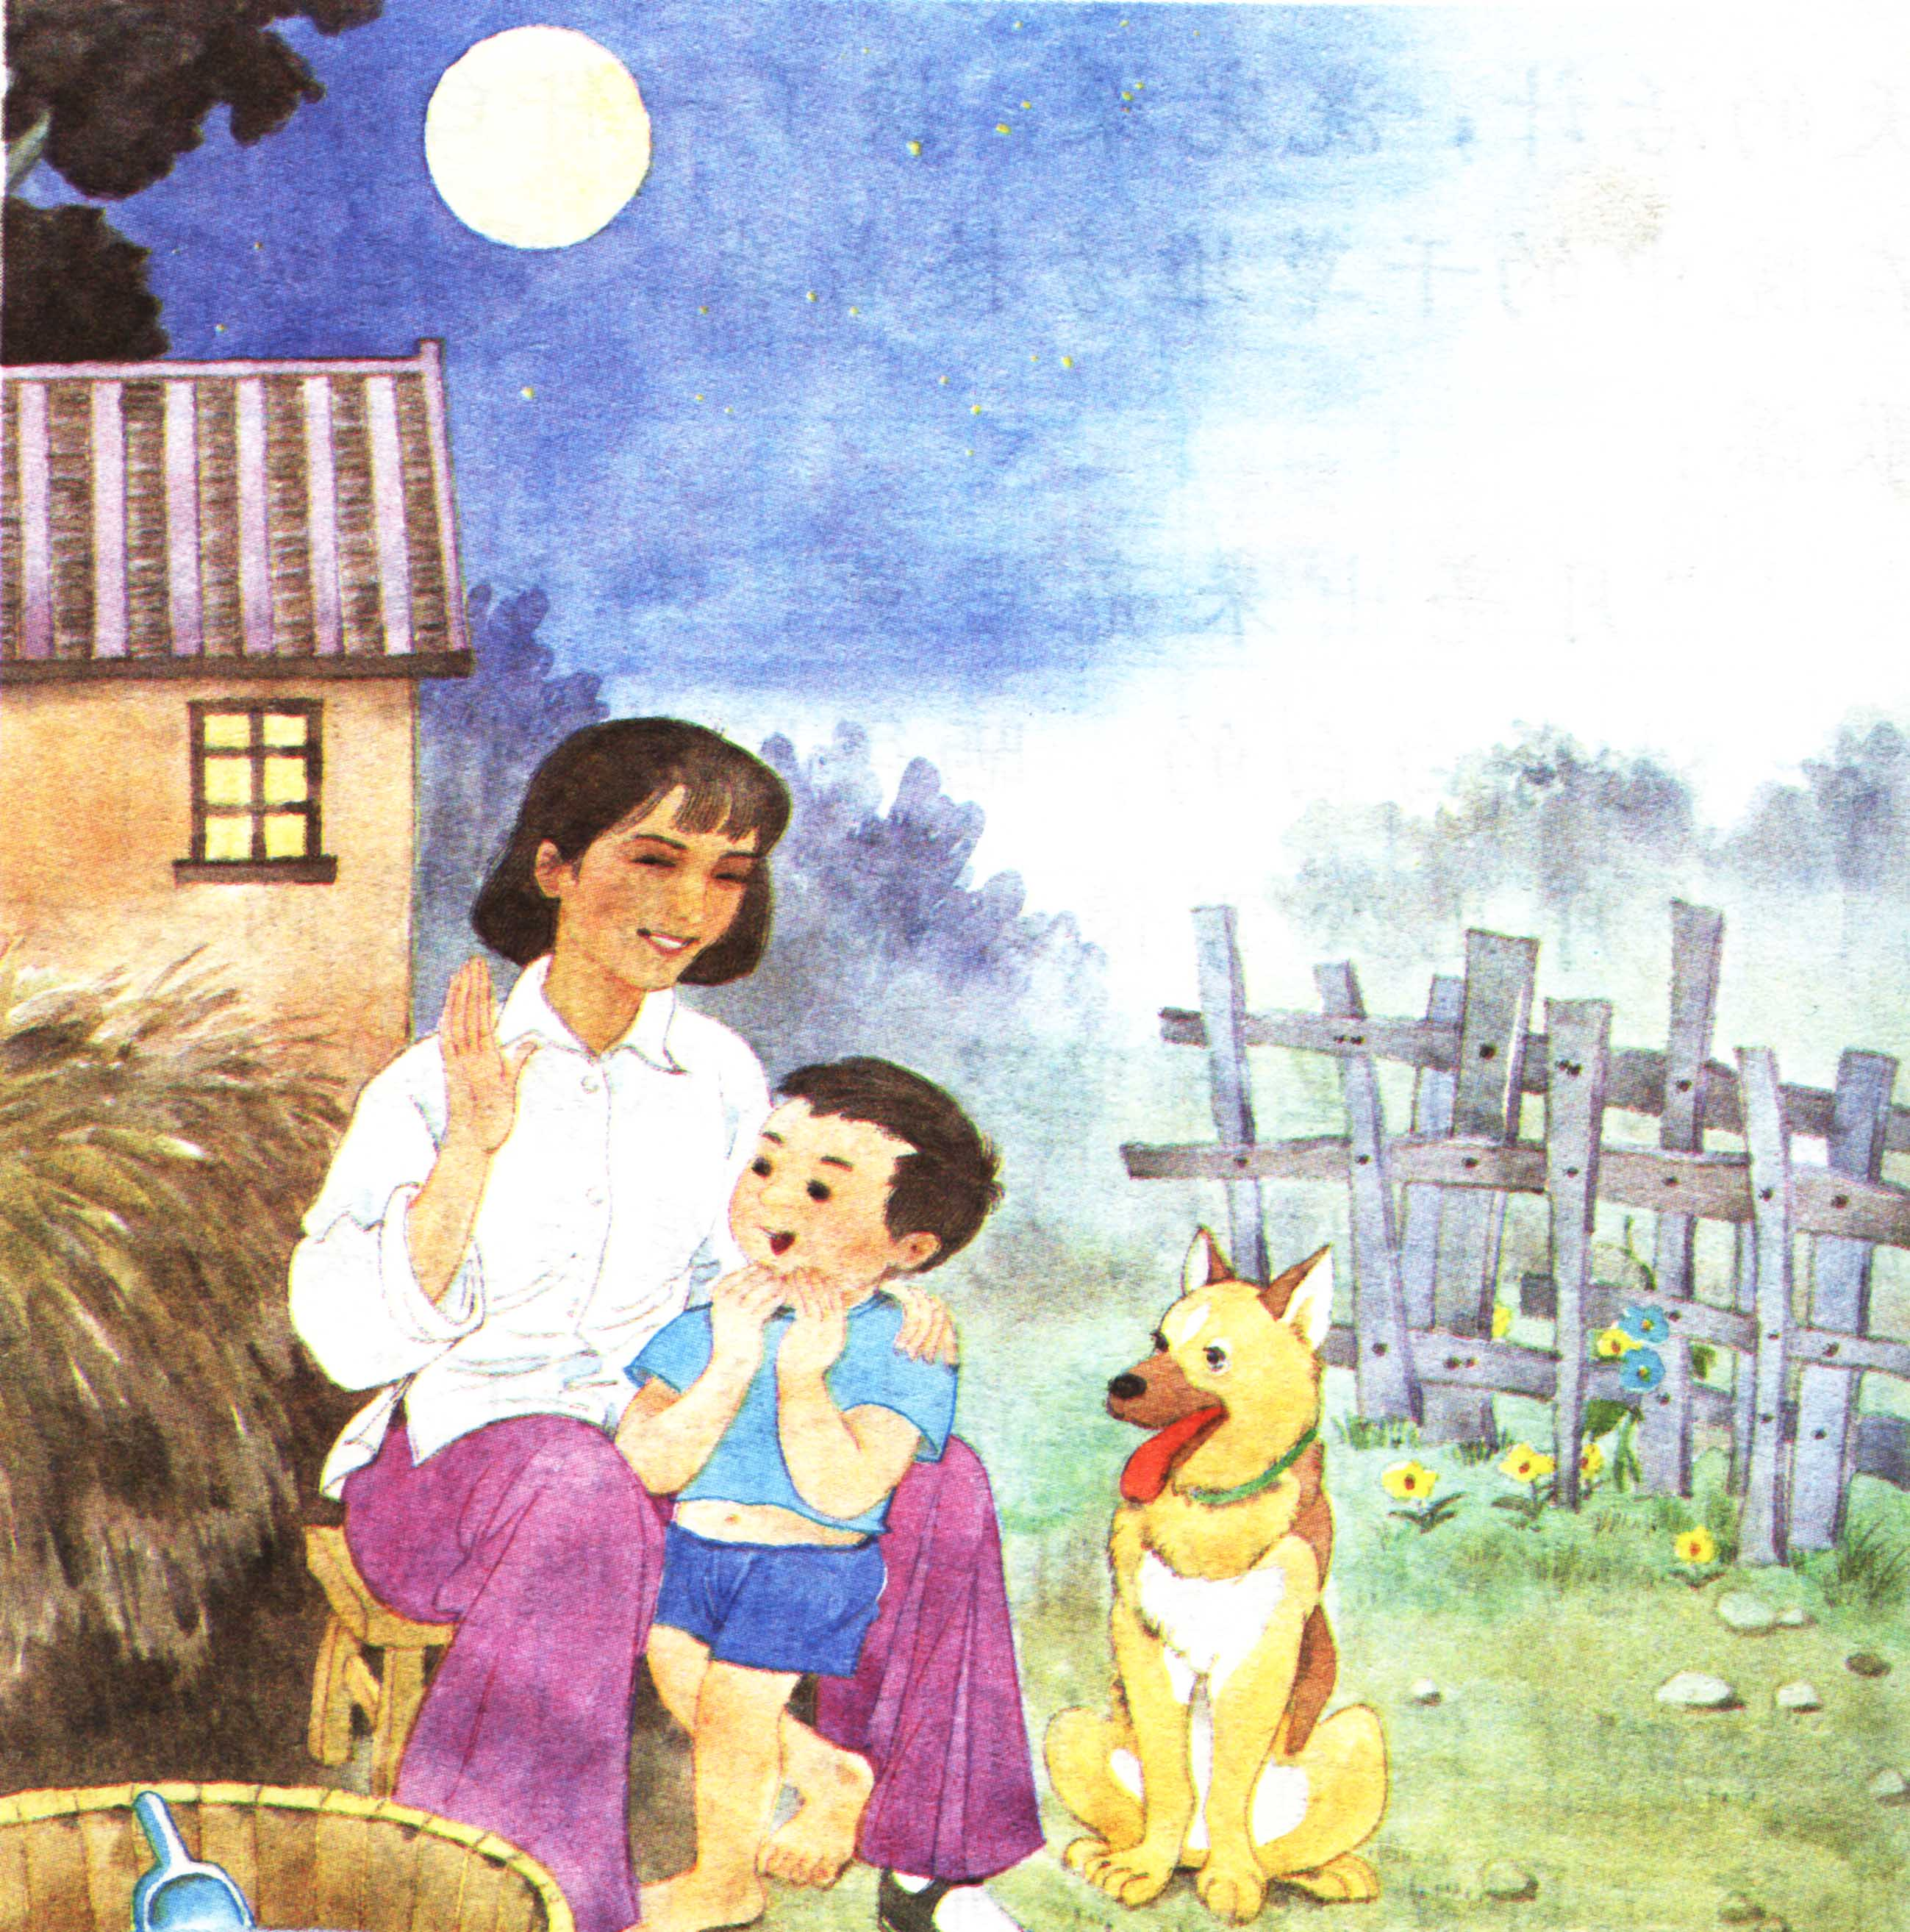
唱民谣
讲故事
唱童谣
猜谜语

Slide 2

童年的夏夜永远是美妙的
？

Slide 3
唱民谣
讲故事
唱童谣
猜谜语

Slide 4



“月亮出来亮堂堂，打开楼门洗衣裳，洗得白白的，晒得脆脆的。”
“月儿弯弯像小船，带俺娘俩去云南。飞了千里万里路，凤凰落在梧桐树。凤凰凤凰一摆头，先盖瓦屋后盖楼。东楼西楼都盖上，再盖南楼遮太阳。”

Slide 5
她用甜甜的嗓音深情地为我吟唱，轻轻的，像三月的和风，像小溪的流水。小院立即飘满了她那芳香的音韵。

Slide 6

黄河留给家乡的故道不长五谷，却长歌谣。

Slide 7
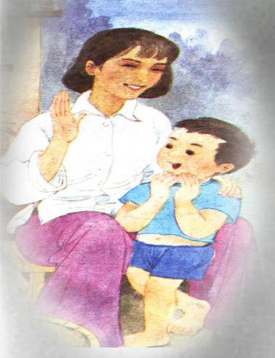
母亲沉浸在如水的月色里，像一尊玉石雕像。

Slide 8
“小红孩，上南山，割荆草，编箔篮，筛大米，做干饭。小狗吃，小猫看，急得老鼠啃锅沿。”
“小老鼠，上灯台，偷油喝，下不来——老鼠老鼠你别急，抱个狸猫来哄你。”
“毛娃哭，住瓦屋。毛娃笑，坐花轿。毛娃醒，吃油饼。毛娃睡，盖花被。毛娃走，唤花狗，花狗伸着花舌头。”

Slide 9

母亲不识字，却是我的启蒙老师。是母亲用那一双勤劳的手为我打开了民间文学的宝库，给我送来 月夜浓郁的诗情。她让明月星光陪伴我的童年，用智慧才华启迪我的想象。她在月光下唱的那些明快、流畅、含蓄、风趣的民歌民谣，使我展开了想象的翅膀，飞向诗歌的王国。

Slide 10
孙友田 当代诗人，中国作家协会会员，江苏省作家协会理事，文学创作一级，享受国务院特殊津贴。主要著作有诗集《煤海短歌》、儿童长诗《带血的泥哨》、《矿山鸟声》等10部，儿童知识读物《在黑宝石的家里》等。作品多次获奖，诗歌《我要演一个童工》被选入《少年朗诵诗选》，诗选《去打开大自然绿色的课本》被编入全国小学语文教科书。

Slide 11
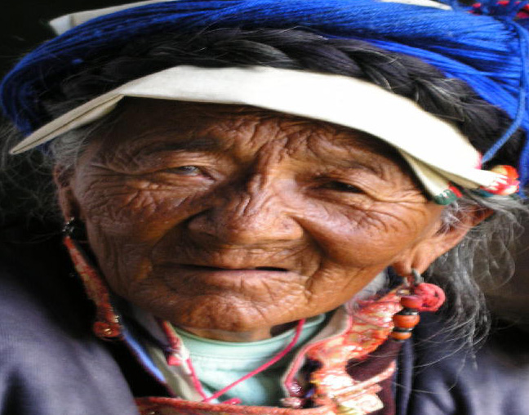
母亲患了老年痴呆症，失去了记忆。我赶回老家去看她时，她安详地坐在藤椅里，依然那么和蔼、慈祥，但却不知我从哪里来，不知我来干什么，甚至不知我是谁。不再谈她的往事，不再谈我的童年，只是对着我笑，笑得我泪流满面。

Slide 12

小练笔
学习了《月光启蒙》后，你想对你的母亲说些什么？写下来。

